Slide 1

Chào mừng các em đến với tiết Toán

Slide 2


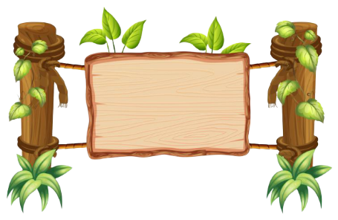


Bay
???
Bóng
Thông
Thái
???
?
?

Slide 3
Cách chơi:
Để giúp cậu bé tìm hiểu những kiến thức đã bị mất. Các em hãy chọn quả bóng bay chứa đáp án đúng của mỗi câu hỏi.
Trả lời đúng bóng bay sẽ tự động điền đáp đúng lên ô. Cậu bé sẽ học lại được kiến thức đã bị mất.
Trả lời sai bóng bay sẽ biến mất. Và đồng nghĩa cậu bé sẽ bị mất đi tri thức đó

Slide 4

28
+
4
=
???
???
32
31
33
34

Slide 5
57
+
8
=
???
???
66
65
64
63

Slide 6
13
+
7
=
???
???
21
22
20
19

Slide 7


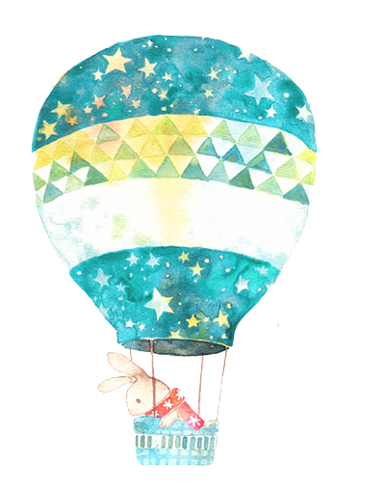

Bài 20:
Phép cộng (có nhớ)
số có hai chữ số với
số có 2 chữ số.

Slide 8

Tiết 1

Slide 9

YÊU CẦU CẦN ĐẠT:
- Vận dụng được kiến thức đã học vào thực hiện các bài tập tính toán và giải quyết một số tình huống gắn với thực tế.

Slide 10


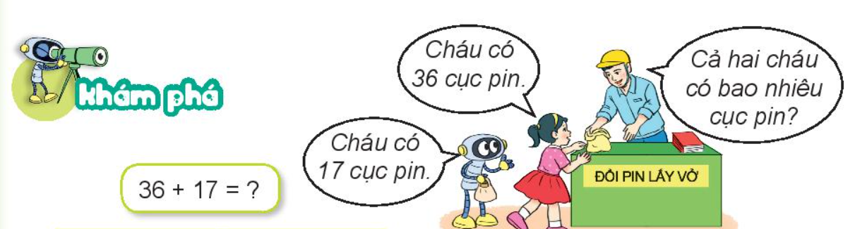
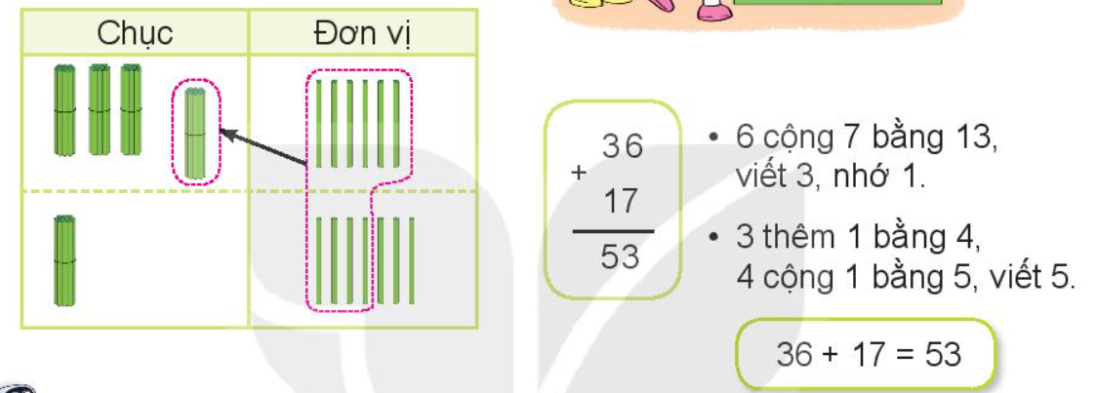

Slide 11


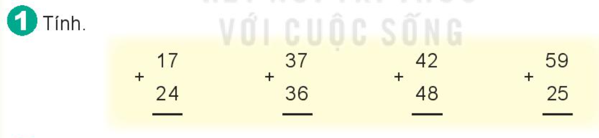
41
73
90
84

Slide 12
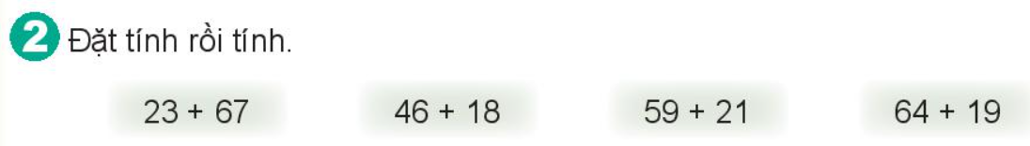
23
67
－
90
46
18
－
64
59
21
－
80
64
19
－
83
+
+
+
+

Slide 13
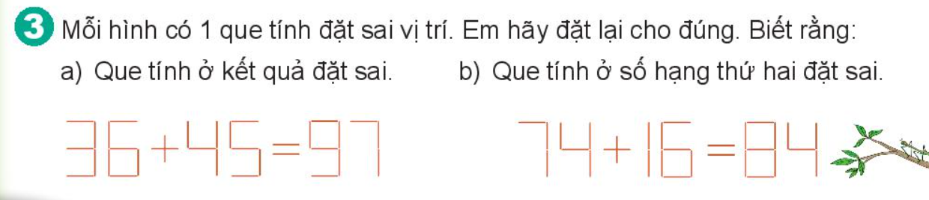
81
10

Slide 14



Vận dụng,
trải nghiệm:

Slide 15

Chúc các thầy cô mạnh khoẻ
Chúc các con chăm ngoan

